Slide 1

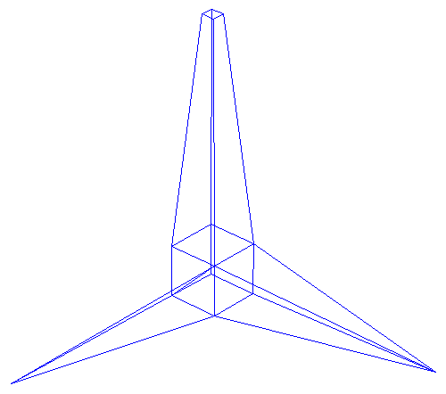
Opdracht 3D-Lijntekeningen
Tim Apers
Notes:
1

Slide 2
3D-Lijntekeningen
Inhoud
Voorstelling van Punten & Vectoren
De Matrix & Vector Library
Opdracht 3D Lijntekeningen
Transformaties
Eye-point transformatie
Perspectiefprojectie

Slide 3
Voorstelling van Punten & Vectoren

Slide 4


Voorstelling van Punten & Vectoren
Punten en Vectoren worden met homogene coördinaten voorgesteld
Punt bij een punt is de 4e coördinaat altijd gelijk aan 1
Vector bij een vector is de 4e coördinaat altijd gelijk aan 0

Slide 5


Voorstelling van Punten & Vectoren
Eigenschappen van homogene coördinaten
De som van een punt en een vector is een punt
Punt
Vector
Dit is het punt dat we krijgen door over de vector te verschuiven

Slide 6



Voorstelling van Punten & Vectoren
Eigenschappen van homogene coördinaten
De som van twee vectoren blijft een vector
Vector
Vector

Slide 7



Voorstelling van Punten & Vectoren
Eigenschappen van homogene coördinaten
Het verschil van twee punten is een vector
Punt
Punt
Dit is de vector die en verbindt

Slide 8
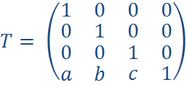
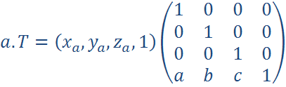
Voorstellingen van Punten & Vectoren
Matrices worden gebruikt om transformaties voor te stellen
Punt
Vb: Transformatiematrix
Punt na transformatie
Bij gebruik van homogene coördinaten kunnen verschuivingen ook als matrices worden voorgesteld !!

Slide 9
Matrix & Vector Library

Slide 10
Matrix & Vector Library
4x4 Matrices
#include <iostream>
#include “vector.hh”
int main()
{
//Matrices worden geïnitialiseerd
//op de eenheidsmatrix
Matrix rot_z;
std::cout << “Unity: ” << std::endl
<< rot_z << std::endl;
//Elementen kunnen individueel
//aangepast worden en worden
//vanaf 1 geïndexeerd
rot_z(1,1) = 0;
rot_z(1,2) = -1;
rot_z(2,1) = 1;
rot_z(2,2) = 0;
std::cout << “Z-axis Rotation”
<< rot_z
<< std::endl;
return 0;
}
Output:
Unity:
/ 1 0 0 0\
| 0 1 0 0|
| 0 0 1 0|
\ 0 0 0 1/
Z-axis Rotation
/ 0 -1 0 0\
| 1 0 0 0|
| 0 0 1 0|
\ 0 0 0 1/

Slide 11
Matrix & Vector Library
4x4 Matrices
#include <iostream>
#include “vector.hh”
int main()
{
Matrix a,b,c;
a(1,1) = 2.0;
b(2,2) = 3.0;
//Matrices kunnen met elkaar worden
//vermenigvuldigd
c = a*b;
std::cout << “Matrix A:” << std::endl
<< a << std::endl;
std::cout << “Matrix B:” << std::endl
<< b << std::endl;
std::cout << “Matrix C:” << std::endl
<< c << std::endl;
return 0;
}
Output:
Matrix A:
/ 2 0 0 0\
| 0 1 0 0|
| 0 0 1 0|
\ 0 0 0 1/
Matrix B:
/ 1 0 0 0\
| 0 3 0 0|
| 0 0 1 0|
\ 0 0 0 1/
Matrix C:
/ 2 0 0 0\
| 0 3 0 0|
| 0 0 1 0|
\ 0 0 0 1/

Slide 12
Matrix & Vector Library
Vector3D
#include <iostream>
#include “vector.hh”
int main()
{
//Zo maak je een punt aan
Vector3D a =
Vector3D::point(1.0, 2.0, 1.5);
//Zo maak je een vector aan
Vector3D q =
Vector3D::vector(1.0, 2.0, 1.5);
std::cout << “This is a point:”
<< std::endl << a << std::endl;
std::cout << “This is a vector:”
<< std::endl << q << std::endl;
//Zo pas je de coördinaten van
//een punt/vector aan
a.x = 5.0;
a.y = 4.0;
a.z = 3.0;
std::cout << “Point a:”
<< std::endl << a << std::endl;
return 0;
}
Output:
This is a point:
( 1, 2, 1.5, 1)
This is a vector:
( 1, 2, 1.5, 0)
Point a:
( 5, 4, 3, 1)

Slide 13
Matrix & Vector Library
Vector3D
#include <iostream>
#include “vector.hh”
int main()
{
Vector3D a =
Vector3D::point(1.0, 2.0, 1.5);
Vector3D b = a;
Vector3D q =
Vector3D::vector(2.0, 1.0, 3.5);
Vector3D p = q;
//Vector3D zorgt voor de
//Correcte punt <-> vector omzetting
std::cout << “a+q=” << a+q << std::endl;
std::cout << “p+q=” << p+q << std::endl;
std::cout << “b-a=” << b-a << std::endl;
std::cout << std::endl;
//Punten en vectoren blijven
//Punten en vectoren wanneer ze
//Geschaald worden
std::cout << “2*a=” << 2*a << std::endl;
std::cout << “2*q=” << 2*q << std::endl;
return 0;
}
Output:
a+q=( 3, 3, 5, 1)
p+q=( 4, 2, 7, 0)
b-a=( 0, 0, 0, 0)
2*a=( 2, 4, 3, 1)
2*q=( 4, 2, 7, 0)

Slide 14
Matrix & Vector Library
Enkele andere interessante operaties:
Vector3D::normalise()
Normaliseert een Vector
Vector3D::length()
Berekent de lengte van een vector
Vector3D::cross(…)
Berekent het uitwendig product van twee Vectoren
Vector3D::dot(…)
Berekent het inproduct tussen twee Vectoren

Slide 15
Opdracht 3D Lijntekeningen

Slide 16
3D-Lijntekeningen
De opgave bestaat uit drie grote delen
Transformaties
Eye-point transformatie
Perspectiefprojectie
De functionaliteit van deze opgave heb je in alle volgende opgaves terug nodig. Het is dus zéér belangrijk dat je implementatie correct en makkelijk te gebruiken is !!

Slide 17
Datastructuur
Maak een data structuur aan om 3D Figuren in bij te houden
Een 3D Figuur wordt gekenmerkt door
Een aantal punten
Een aantal vlakken (en geen lijnen !!)
Elk vlak bevat 2 of meerdere punten
Een kleur
Er kunnen meerdere 3D Figuren in één afbeelding voorkomen
De opgestelde datastructuur heb je voor alle volgende opgaven terug nodig !!

Slide 18
Datastructuur
Maak een data structuur aan om 3D Figuren in bij te houden
Stel zelf een zinvolle datastructuur op, of baseer je op de gegeven datastructuren
De gegeven code dient enkel als voorbeeld. Het kan nuttig zijn om, daar waar nodig, de nodige abstracties in te voeren
class Face
{
public:
//De indexen refereren naar
//punten in de ‘points’ vector
//van de Figure-klasse
std::vector<int> point_indexes;
};
class Figure
{
public:
std::vector<Vector3D> points;
std::vector<Face> faces;
Color color;
};
typedef std::list<Figure> Figures3D;

Slide 19
Transformaties
Implementeer de nodige functies om transformatie-matrices te genereren voor volgende transformaties
Schaling
Rotatie om de X-as
Rotatie om de Y-as
Rotatie om de Z-as
Verschuiving
Let op: Deze matrices dienen om punten te transformeren. Niet om basissen te transformeren !!

Slide 20
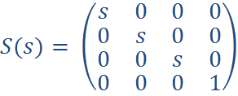
Transformaties
Schalen
Deze transformatie zal een figuur vergroten of verkleinen afhankelijk van de schaalfactor scale
Vb: Matrix scaleFigure(const double scale);
De figuur moet hiervoor rond (0,0,0) gecentreerd zijn !

Slide 21
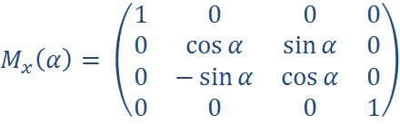
Transformaties
Rotatie om de X-as
Deze transformatie zal een figuur over een hoek α roteren om de X-as
Vb: Matrix rotateX(const double angle);
Let op: In de cursus worden basistransformaties beschreven, voor het practicum worden punttransformaties gebruikt. Gebruik daarom bovenstaande matrix en niet die uit de cursus.

Slide 22
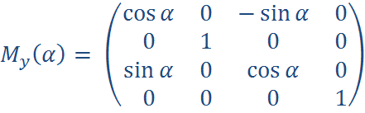
Transformaties
Rotatie om de Y-as
Deze transformatie zal een figuur over een hoek α roteren om de Y-as
Vb: Matrix rotateY(const double angle);
Let op: In de cursus worden basistransformaties beschreven, voor het practicum worden punttransformaties gebruikt. Gebruik daarom bovenstaande matrix en niet die uit de cursus.

Slide 23
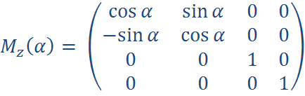
Transformaties
Rotatie om de Z-as
Deze transformatie zal een figuur over een hoek α roteren om de Z-as
Vb: Matrix rotateZ(const double angle);
Let op: In de cursus worden basistransformaties beschreven, voor het practicum worden punttransformaties gebruikt. Gebruik daarom bovenstaande matrix en niet die uit de cursus.

Slide 24
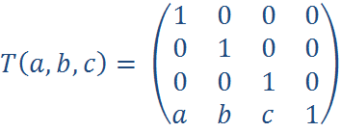
Transformaties
Verschuiving over een vector (a,b,c,0)
Deze transformatie zal een figuur over een vector (a,b,c,0) verschuiven
Vb: Matrix translate(const Vector3D &vector);

Slide 25


Transformaties
Toepassen van transformaties op een 3D Figuur
Schrijf een methode/functie die alle punten van een Figure vermenigvuldigt met een Matrix
Vb: void applyTransformation(Figure &, const Matrix &);
Alle transformaties kunnen in één keer worden uitgevoerd
Associativiteit:
Pas daarna de transformatie toe
Daarna de Rotatie
En ten slotte de verschuiving
Eerst wordt de schaling uitgevoerd

Slide 26
Transformaties
Samenvoegen van transformaties
#include <iostream>
#include "vector.hh"
int main()
{
Matrix rotZ, trans;
Vector3D p0;
rotZ(1,1) = 0.866025404;
rotZ(1,2) = 0.5;
rotZ(2,1) = -0.5;
rotZ(2,2) = rotZ(1,1);
trans(4,1) = 1.0;
trans(4,2) = 2.0;
trans(4,3) = 3.0;
Matrix combined = rotZ*trans;
p0 = Vector3D::point(2.0, 3.0, 4.0);
std::cout << "p0 =\t\t" << p0 << std::endl;
Vector3D p1 = p0*rotZ;
std::cout << "p1 = p0*rotZ =\t"
<< p1 << std::endl;
std::cout << "p1*trans =\t"
<< (p1*trans) << std::endl;
std::cout << "p0*combined =\t"
<< (p0*combined) << std::endl;
return 0;
}
Output:
p0 = ( 2, 3, 4, 1)
p1 = p0*rotZ = (0.232051, 3.59808, 4, 1)
p1*trans = (1.23205, 5.59808, 7, 1)
p0*combined = (1.23205, 5.59808, 7, 1)

Slide 27
Eye-point transformatie
Implementeer de nodige functionaliteit om de eyepoint-transformatie uit te voeren
Schrijf een methode/functie die de eyepoint transformatie Matrix berekent op basis van een Vector3D object
Vb: Matrix eyePointTrans(const Vector3D &eyepoint);
Schrijf een methode/functie die deze transformatie uitvoert op alle punten van alle 3D Figuren
Vb: void applyTransformation(Figures3D &, const Matrix &);
Deze methode/functie kan gebruik maken van de applyTransformation functie op de van de vorige slide.

Slide 28
Eye-point transformatie
Transformeer het assenstelsel zó dat we eenvoudig kunnen projecteren:
Oorsprong in het oogpunt
X-as wijst naar rechts
Y-as wijst naar boven
Z-as wijst weg van de oude oorsprong
y
z
z
y
y
x
x
x
z

Slide 29
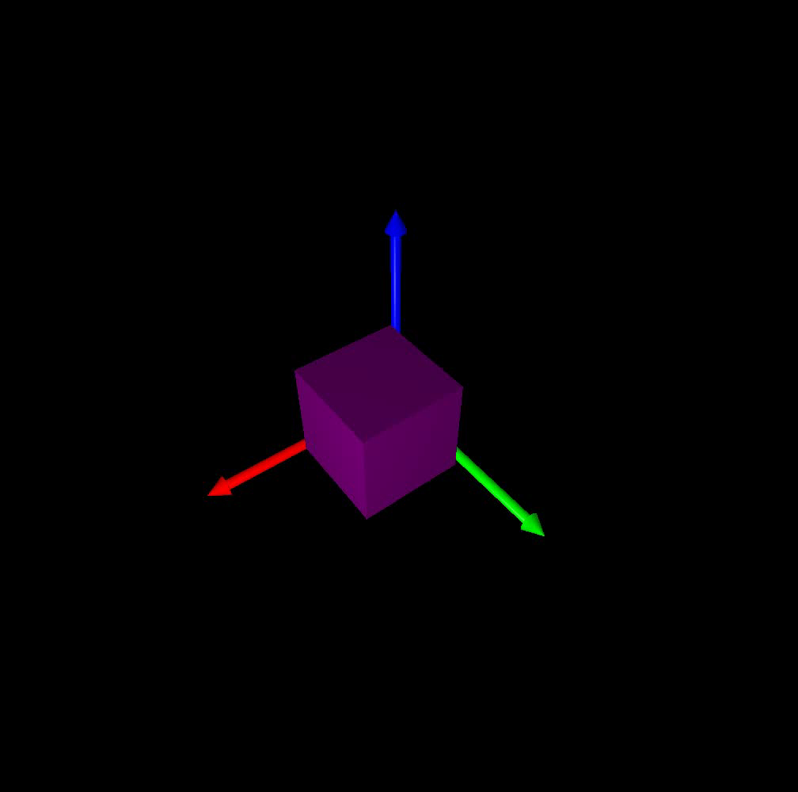
Eye-point transformatie
Transformeer het assenstelsel zó dat we eenvoudig kunnen projecteren:
Rotatie om de Z-as
X-as moet naar rechts wijzen
Rotatie om de X-as
Z-as moet naar het oogpunt wijzen
Verschuiving
Oorsprong moet met het oogpunt samenvallen

Slide 30
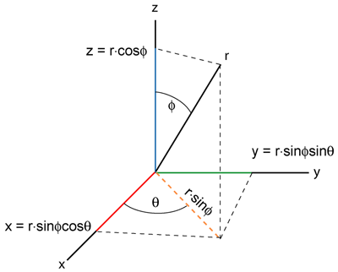
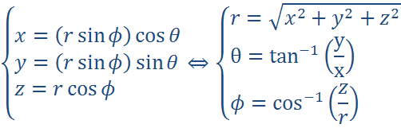

Eye-point transformatie
Eye-point transformatie matrix opstellen
Omzetten van carthesische naar poolcoördinaten
vb: void toPolar( const Vector3D &point, double &theta, double &phi, double &r);
Let op:
Maak gebruik van:
double std::atan2(double y, double x);
double std::acos(double r);

Slide 31
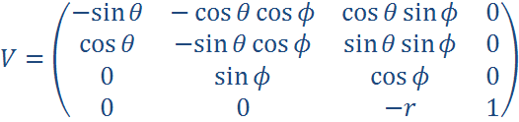
Eye-point transformatie
Eye-point transformatie matrix opstellen
Transformatiematrix opstellen:
Notes:
TODO: Aanpassen zoals formule op p 21. V=RotatieZ RotatieX Translatie

Slide 32
Perspectiefprojectie
Implementeer de nodige functionaliteit om de perspectiefprojectie uit te voeren op een lijst van 3D Figuren
Schrijf een functie/klasse die een Figures3D object omzet in een Lines2D object
Vb: Lines2D doProjection(const Figures3D &);
De resulterende 2D-lijntekening kan dan getekend worden als elke andere 2D-lijntekening
Gebruik img::EasyImage draw2DLines( Lines2D& lines, int size);

Slide 33
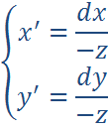

Perspectiefprojectie
Individuele punten projecteren:
Schrijf een klasse/functie die een Vector3D object in een Point2D object omzet
Vb: Point2D doProjection(const Vector3D &point, const double d);
Stel Enkel voor deze opdracht . De 2D Lijntekening wordt toch herschaald voor ze op de Image wordt getekend.

Slide 34
3D Lijntekeningen
Tips
Zorg éérst dat de eye-point transformatie en de perspectiefprojectie naar behoren werken.
Zorg daarna dat je engine in staat is om lijntekeningen uit te lezen en weer te geven.
Eens dat allemaal in orde is, kun je aan het implementeren van de transformaties beginnen

